Slide 1

예약 택시
더조은컴퓨터학원
프로젝트-2차
이수영

Slide 2

Index
1. 약속택시?
2. 프로그램 시나리오
3. 프로그램 매뉴얼

Slide 3
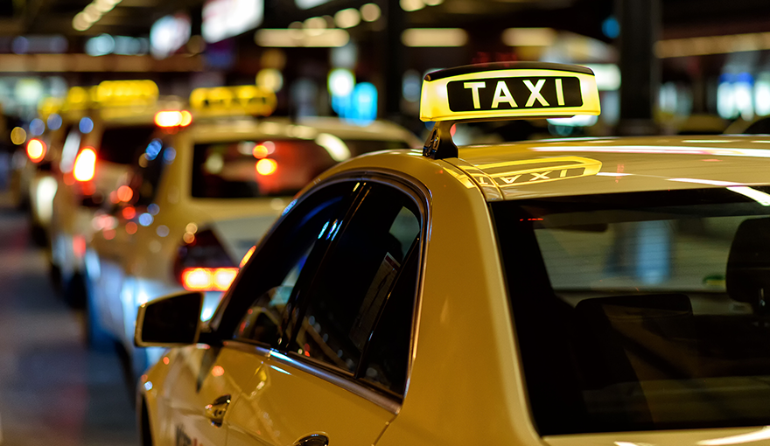
01
약속택시?

Slide 4




01
약속택시?
약속택시 소개
모든 지역에서 택시 예약
택시기사들은 원하는 출발지역, 도착지역 검색 가능
기억하기 쉽게 내 카톡으로 예약 안내

Slide 5


01
약속택시?
불편한적이 있었나요?
콜택시를 불러도 바로 안 올 때
택시기사들은 장거리를 원할때
그렇다면 필요합니다.
언제든 택시와 장소, 시간을 약속하세요
택시기사들은 장거리약속을 잡아보세요!

Slide 6
02
프로그램
시나리오

Slide 7


02
프로그램시나리오
벤치마킹
KaKao Taxi
이용해 보셨나요?

Slide 8

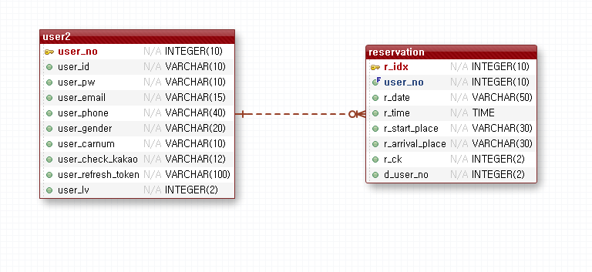
02
프로그램시나리오
물리적 ERD

Slide 9
02
프로그램시나리오
시스템 명 |  | TAXI |  | 테이블목록 NO | 1 |  | 테이블 ID |  | USER2
NO | 칼럼ID |  | 칼럼 명 |  | TYPE | 길이 |  | NULL |  | 비고
1 | user_no |  | 회원 번호 |  | INTEGER | 10 |  | Not null
2 | user_id |  | 회원 아이디 |  | VARCHAR | 10 |  | Not null
3 | user_pw |  | 회원 비밀번호 |  | VARCHAR | 15 |  | Not null
4 | user_pw |  | 회원 비밀번호 |  | VARCHAR | 15 |  | Not null
5 | user_email |  | 회원 이메일 |  | VARCHAR | 40 |  | Not null
6 | user_gender |  | 회원 성별 |  | VARCHAR | 20 |  | Not null
7 | user_carnum |  | 회원 차량번호 |  | VARCHAR | 10 |  | null
8 | user_check_kakao |  | 회원 카카오 체크 |  | VARCHAR | 12 |  | null
9 | user_refresh_token |  | 회원 카카오 토큰 |  | VARCHAR | 10 |  | null
10 | user_lv |  | 회원 레벨 |  | INTEGER | 2 |  | Not null

Slide 10
02
프로그램시나리오
시스템 명 |  | TAXI |  | 테이블목록 NO | 2 |  | 테이블 ID |  | reservation
NO | 칼럼ID |  | 칼럼 명 |  | TYPE | 길이 |  | NULL |  | 비고
1 | r_idx |  | 약속 번호 |  | INTEGER | 10 |  | Not null
2 | user_no |  | 회원 번호 |  | VARCHAR | 10 |  | null
3 | r_date |  | 약속 날짜 |  | VARCHAR | 50 |  | Not null
4 | r_time |  | 약속 시간 |  | VARCHAR |  |  | Not null
5 | r_start_place |  | 약속 출발 장소 |  | VARCHAR | 30 |  | Not null
6 | r_arrival_place |  | 약속 도착 장소 |  | VARCHAR | 30 |  | Not null
7 | r_ck |  | 약속 체크 |  | VARCHAR | 2 |  | Not null
8 | d_user_no |  | 드라이버 회원 번호 |  | VARCHAR | 2 |  | null

Slide 11
03
프로그램
매뉴얼

Slide 12



03
프로그램 매뉴얼
Windows 10 Pro Insider Preview
JAVA jre1.8.0_45
Windows 10 Pro Insider Preview
JAVA jdk1.8.0_45
Eclipse neon3
HeidiSQL
eXERD v2.x Evaluation
Client
cafe24 hosting
MySQL v5.5.56
Server

Slide 13

03
프로그램 매뉴얼
사용자 매뉴얼
약속
정보
약속
확인
약속 완료
로그인

Slide 14

03
프로그램 매뉴얼
보완하고 싶은점
구글 API를 연동하여 지도 기능넣기
예약을 받게 된다면 카톡으로 보내주기
마일리지 시스템

Slide 15
thank you
for watching

